Slide 1
基于B/S的高校实验设备管理系统设计与实现
专业：软件工程
答辩人：张彪
学号：15040308118
指导老师：吴琼

Slide 2
课题来源：
1.传统的人工管理教学设备的诟病，要求我们必须开发出一套高效的设备管理系统；
2.设备管理是高校管理工作中的一项重要内容。3.适应信息化发展的需求。伴随科技发展和大数据技术的普及，需要我们将现有的教学设备进行集中化，信息化的管理的需要;
4.B/S模式依靠其简单的结构模式，维护的高效性，以及对于高度的可扩展性在逐渐替代C/S模式的趋势，要求我们需要需要逐渐将视角从C/S模式转到B/S模式。
综上：基于WEB平台，采用B/S模式实现高校设备管理系统。从而实现高校设备资源共享、提高设备管理效率、降低维护成本。

Slide 3
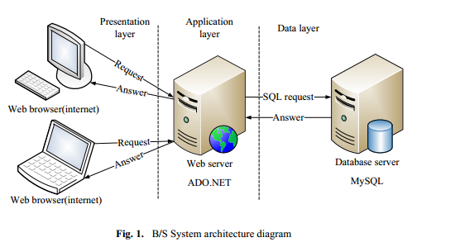
B/S模式的结构
表示层：完成数据的显示，由web浏览器向服务器发起请求，在验证用户身份后用HTTP协议把所需的页面返回给浏览器，浏览器显示结果；
功能层：主要由服务器构成，负责业务处理逻辑：接收用户请求，先执行相应的程序与数据库进行连接，通过SQL等方式向数据库发起请求，数据服务器返回处理结果后，把数据传送给客户端；
数据层：完成数据的管理功能，对来自web请求进行增删改查操作，完成之后将结果返回给web服务器

Slide 4
表示层：实现React框架以及ajax
React 是一个用于构建用户界面的 JAVASCRIPT 库。
React主要用于构建UI，很多人认为 React 是 MVC 中的 V（视图）。
React 起源于 Facebook 的内部项目，用来架设 Instagram 的网站，并于 2013 年 5 月开源。
React 拥有较高的性能，代码逻辑非常简单，越来越多的人已开始关注和使用它。
AJAX 是一种用于创建快速动态网页的技术。
AJAX 通过在后台与服务器进行少量数据交换，使网页实现异步更新。这意味着可以在不重载整个页面的情况下，对网页的某些部分进行更新。

Slide 5
应用层：java语言及其相关的一些框架
利用java语言强大的类库以及封装的设计模式会给编程带来极大的便利性。
JSP技术使用Java编程语言编写类XML的tags和scriptlets，来封装产生动态网页的处理逻辑。网页还能通过tags和scriptlets访问存在于服务端的资源的应用逻辑。JSP将网页逻辑与网页设计的显示分离，支持可重用的基于组件的设计，使基于Web的应用程序的开发变得迅速和容易。JSP(JavaServer Pages)是一种动态页面技术，它的主要目的是将表示逻辑从Servlet中分离出来。

Slide 6
数据层:Mysql或者redis
MySQL是一个真正的多用户、多线程SQL数据库服务器。它是以客户机/服务器结构实现的，由一个服务器守护程序mysqld以及很多不同的客户程序和库组成。它能够快捷、有效和安全地处理大量的数据。
Redis：a.速度快，因为数据存在内存中，类似于HashMap，HashMap的优势就是查找和操作的时间复杂度都是O(1);b.支持丰富数据类型，支持string，list，set，sorted set，hash;c.支持事务，操作都是原子性，所谓的原子性就是对数据的更改要么全部执行，要么全部不执行;d.丰富的特性：可用于缓存，消息，按key设置过期时间，过期后将会自动删除

Slide 7
业务分割
设备管理模块：让使用，维护和管理设备的人员能够设备的运行状态中充分的了解，并能在设备出现突发事件时做出决策，保证设在线设备的正常运行。
备件管理模块:针对于关键设备的备件和日常易耗件的管理
维护管理模块:包含设备的日常维护和统一查询两个功能
数据管理模块:包括数据查询，报表统计，数据上报，财报对账
系统维护模块:针对于数据库的管理，同时具备使用单位的注册，撤销，授权等基础功能，并有权限管理系统，数据备份，对于整个系统的可靠性运行有着至关重要的地位

Slide 8
系统设计
浏览器显示管理功能以及打包数据请求
服务器解析请求，组装Sql语句
将组装的Sql查询数据服务器
数据服务器解析语句执行操作获取结果
数据服务器返回结果给应用服务器
应用服务器包装结果打包成响应数据包
应用服务器将响应数据包发送给浏览器
浏览器解析响应，显示结果

Slide 9
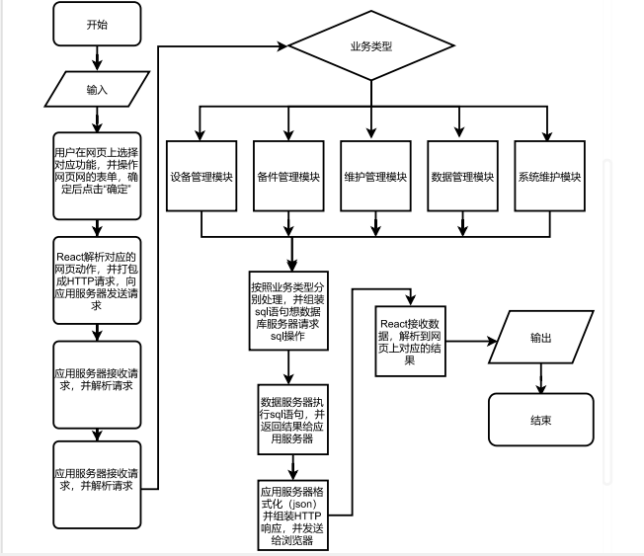
业务处理流程图

Slide 10
进度安排：
第二周~第四周：学习相对应的前后端技术，并逐步搭建环境，与指导老师确定系统中的各个需求，完成概要设计，需求分析文档。
第五周~第十周：进行系统的详细设计，前端在功能层次上的实现。
第十一周~第十三周：进行性能和功能的测试，前后端调用的稳定性测试，优化，完成测试报告。
第十四周：完成设计说明书；
第十五周~第十六周：毕业设计修改，打印，交给指导老师审阅；

Slide 11
Thank you for your listening!

